Slide 1
70. léta
QUEEN

Slide 4
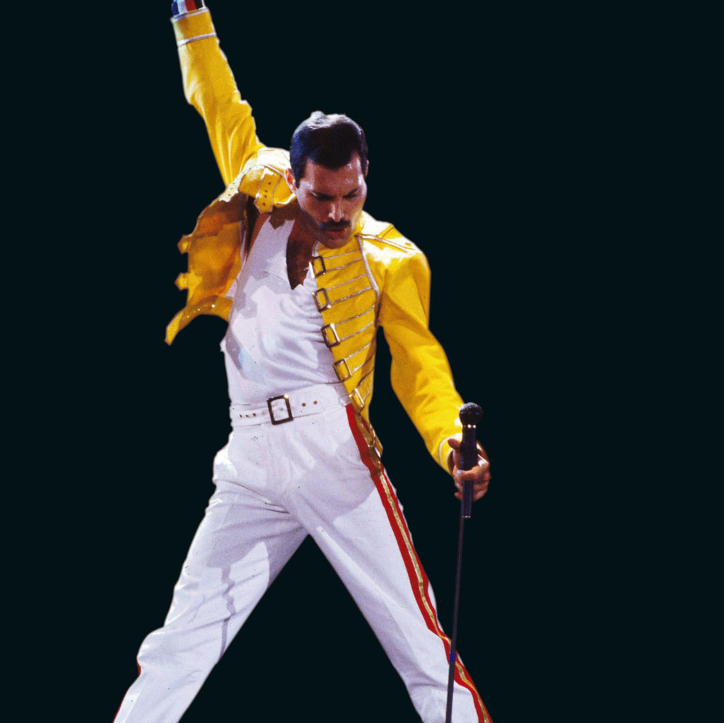

Slide 5
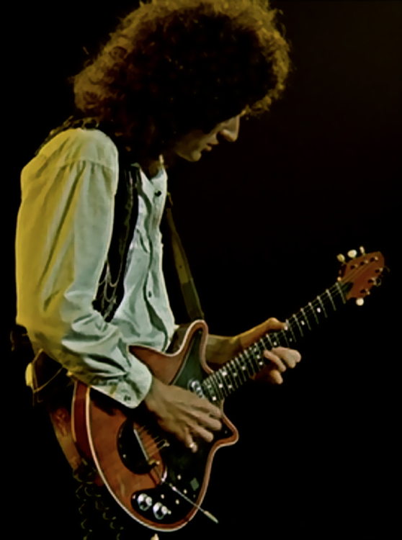
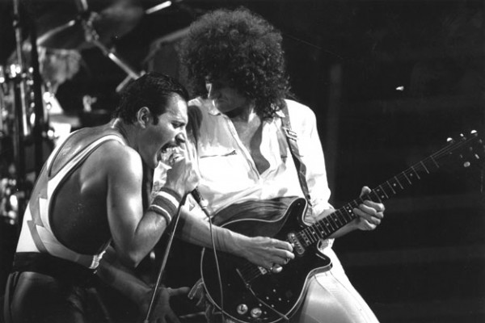
ukázky:
https://www.youtube.com/watch?v=BdM7yNADA1I WE ARE THE CHAMP…..s překladem 3:26
https://www.youtube.com/watch?v=vNsEEvRMtGI LOVE OF MY LIFE 4:07
https://www.youtube.com/watch?v=q0wdxj8-mAU BARCELONA 3:55
https://www.youtube.com/watch?v=LGBUJL5uS_c WE WILL ROCK… 4.01
https://www.youtube.com/watch?v=h8H1phOCoW4 dokument ČT2 1:58

Slide 6
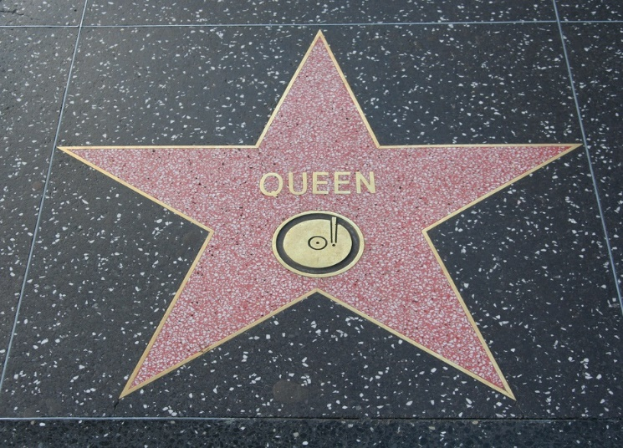
Queen - Anglie
Freddie Mercury – vedoucí skupiny, zpěvák zcela výjimečných kvalit
stálé čtyřčlenné obsazení skupiny až do smrti F. Mercuryho (24.11.1991)
hudba je založena na výrazném, charakteristickém, intonačně čistém zpěvu F. Mercuryho
melodické skladby v poprockovém až hardrockovém stylu
od poloviny 70.let velké úspěchy až do 90.let
v 80.letech stadiónové koncerty
poslední album s F. Mercurym - 1995
sólové projekty členů skupiny
do současné doby (Praha 2015) stále koncertují s jiným zpěvákem
jedna z největších legend v rockové hudbě

Slide 7
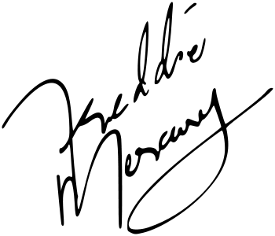
Freddie Mercury (5.9.1946 – 24.11.1991)
zpěvák, skladatel a vedoucí skupiny Queen
zpěvák výjimečných kvalit (charakteristická barva hlasu, čistý intonační projev)
v mládí se učil hře na klavír, založil první kapelu a získal přezdívku Freddie
první profesionální skupinu Smile založil v roce 1968 (Brian May a Roger Taylor – později i v kapele Queen)
1969 založil skupinu Queen (první koncert 1973)
od poloviny 70.let velké úspěchy
spojení rocku a vážné hudby – skladba Barcelona s operní zpěvačkou
byl těžce nemocen - AIDS, na jejíž následky zemřel
jeden z nejvýznamnějších zpěváků rockové historie

